Slide 1
Modificadores de Accesso Módulo 4 Capítulo 5

Slide 2
“La encapsulación es la separación de la funcionalidad de una clase del estado interno.”
“es separar qué hace una clase del cómo lo hace”

Slide 3
Encapsulación
public class RightTriangle_v1 {
private double area;
private double base;
private double height;
public RightTriangle_v1(double base,
double height) {
if (base <= 0 || height <= 0) {
this.base = 0;
this.height = 0;
} else {
this.base = base;
this.height = height;
this.area = base * height / 2;
}
}
public double calculateArea() {
return this.area;
}
}
public class RightTriangle_v2 {
private double base;
private double height;
public RightTriangle_v2(double base,
double height) {
if (base <= 0 || height <= 0) {
this.base = 0;
this.height = 0;
} else {
this.base = base;
this.height = height;
}
}
public double calculateArea() {
return this.base * this.height / 2;
}
}

Slide 4
Encapsulación
public class EncapsulationDemo {
public static void main(String[] args) {
RightTriangle_v1 triangle1 = new RightTriangle_v1(10, 5);
RightTriangle_v2 triangle2 = new RightTriangle_v2(10, 5);
double out1 = triangle1.calculateArea();
double out2 = triangle2.calculateArea();
System.out.println("Class V1: " + out1);
System.out.println("Class V2: " + out2);
}
}
El método calculateArea() de ambas clases logra el mismo resultado. En la práctica, podemos utilizar cualquiera indistintamente.

Slide 5
¿Cómo se logra la encapsulación?
Modificadores de acceso adecuados
métodos públicos para interactuar con la clase.

Slide 6
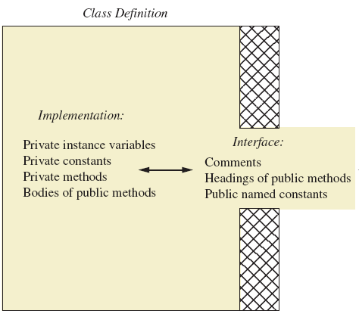
Programmer who uses the class

Slide 7
Modificadores de Acceso
Un modificador de acceso indica el alcance de una variable, método o clase. Hay cuatro distintos modificadores de acceso, donde los más comunes son private y public.

Slide 8
Getter
El método getter, también conocido como accessor, es un tipo de método que nos permite leer el contenido de una variable de instancia en una clase.
public class RightTriangle_v1 {
//...
//rest of the variables and methods
//...
private double height;
public double getHeight() {
return this.height;
}
}
Como la variable height es privada, al intentar leerla desde otra clase sería imposible, por lo que hay que utilizar un método público para leer el contenido de la clase.

Slide 9
Setter
El método setter, también conocido como mutator, nos permite modificar el contenido de una variable de instancia en una clase.
public class RightTriangle_v1 {
//...
//rest of the variables and methods
//...
private double height;
private double area;
public void setHeight(double height) {
if (height > 0) {
this.height = height;
this.area = this.base * this.height / 2;
}
}
}
Si modificamos la variable height, debemos afectar también la variable area para no dejar la información del triángulo inconsistente!

Slide 10
La mejor práctica es declarar todas las variables de instancia como privadas, y definir métodos getter y setter para utilizarlas.

Slide 11
public class RightTriangle_v1 {
private double area;
private double base;
private double height;
public RightTriangle_v1(double base,
double height) {
if (base <= 0 || height <= 0) {
this.setBase(0);
this.setHeight(0);
} else {
this.setBase(base);
this.setHeight(height);
}
}
private void updateArea() {
this.area = this.getBase() * this.getHeight() / 2;
}
public double getBase() {
return this.base;
}
public void setBase(double base) {
if (base >= 0) {
this.base = base;
this.updateArea();
}
}
public double getHeight() {
return this.height;
}
public void setHeight(double height) {
if (height >= 0) {
this.height = height;
this.updateArea();
}
}
public double getArea() {
return this.area;
}

Slide 12
private void updateArea() {
this.area = this.getBase() * this.getHeight() / 2;
}
¿Por qué el método updateArea( ) es privado?
Cuando leamos la variable de instancia area, esperamos que su contenido esté actualizado. La clase debe garantizar este comportamiento, llamando el método updateArea( ) siempre que alguna de las dimensiones del objeto sean modificados.

Slide 13
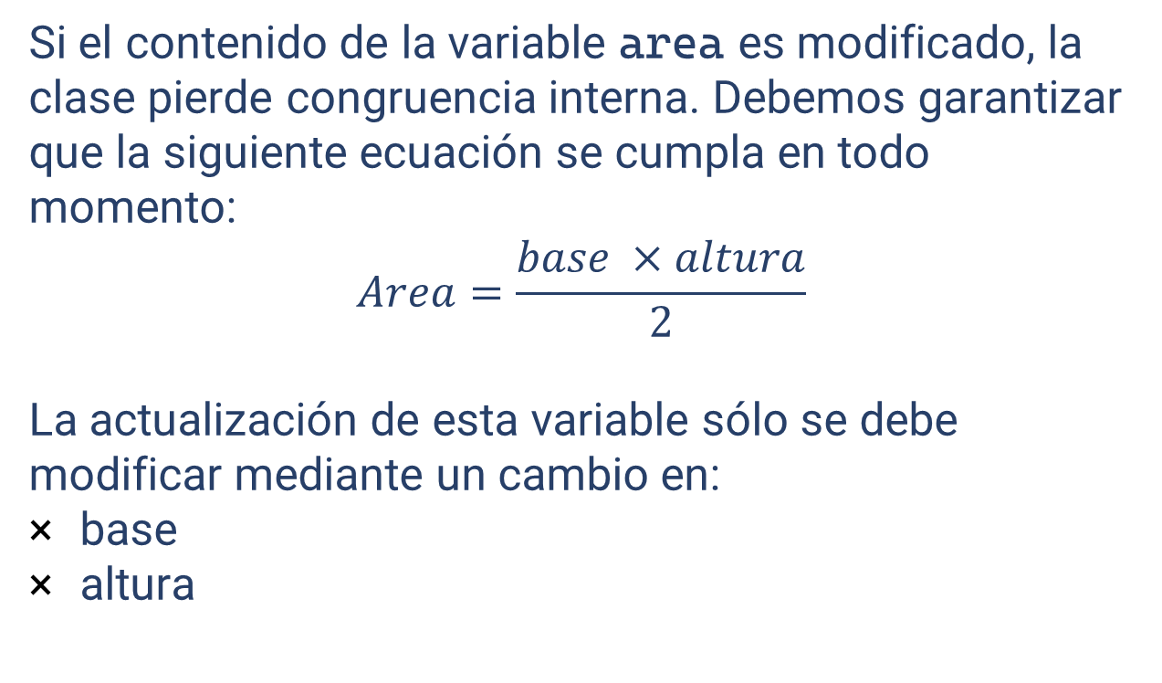
¿Por qué no definimos un método setArea( )?
Si el contenido de la variable area es modificado, la clase pierde congruencia interna. Debemos garantizar que la siguiente ecuación se cumpla en todo momento:
$$Area=\frac{base ×altura}{2}$$
La actualización de esta variable sólo se debe modificar mediante un cambio en:
base
altura

